Slide 1

IOasis 競程綠洲
曹宸睿、林禾堃、黃允謙

Slide 2
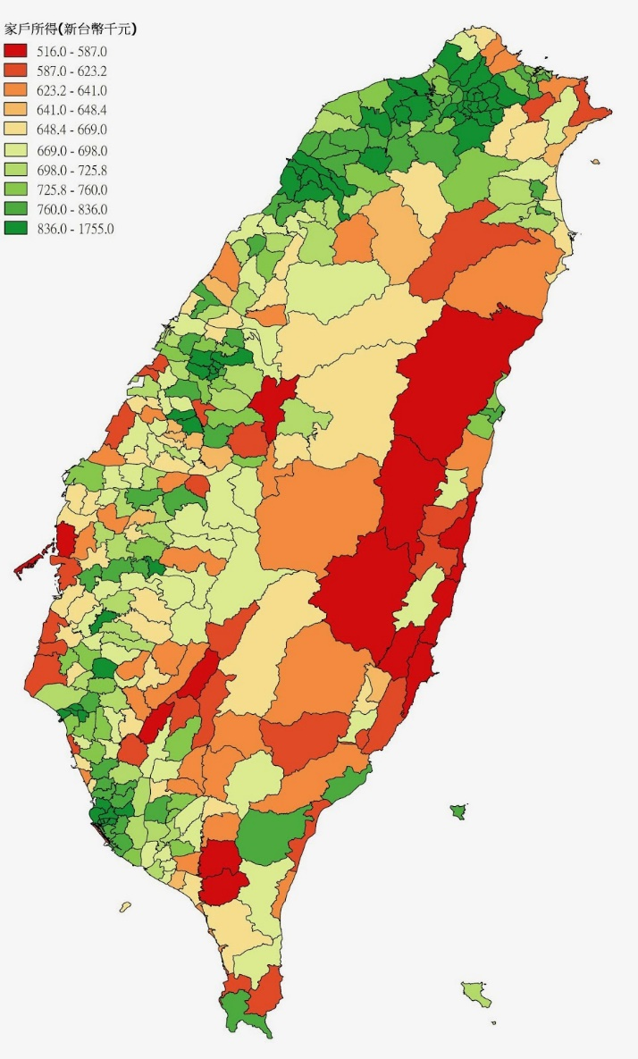
緣起
背景
  臺南人 x2、宜蘭人 x1
  現正就讀臺大、清大資工
問題
  南北資訊資源極度不均
  南部資訊圈缺乏討論
解法
  提供較不具排他性、可共享的教育資源

Slide 3




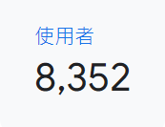
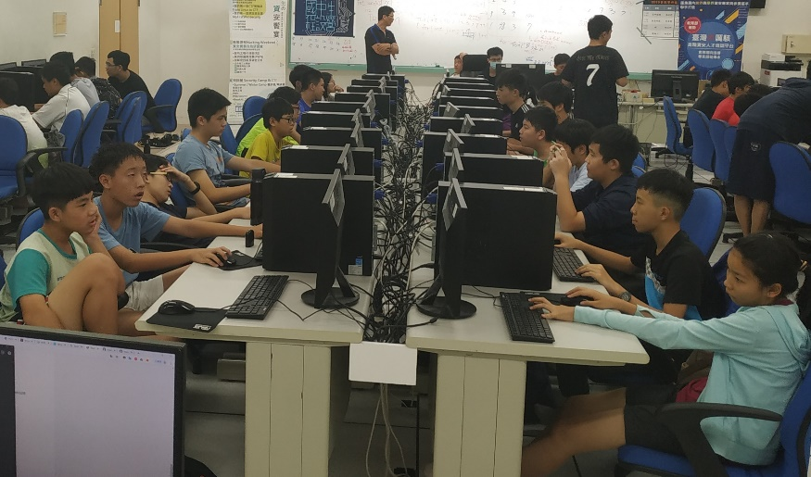
過去的努力
校內
  創立台南一中資訊讀書會
  創立宜蘭高中資訊讀書會
校外
  創立南台灣高中資訊社群(SCIST)
  撰寫<從零開始的演算法競賽入門教學>
  宜蘭林燈 APCS 程式設計班
問題
  部份資源屬於單向給予，無法依照學生程度調整內容
  部份較好的資源具有排他性

Slide 4

競技程式設計
Competitive Programming
  在短時間（2hr – 5hr）間，解決給定的演算法題目，包括 binary search, dynamic programming, graphs, data structure 等等。
為何選擇競技程式設計？
  對高中生來說較易上手
  訓練面對問題的思考能力
  易有階段成果，提昇自信心

Slide 5
問題定義
想解決的問題
  南北資訊落差
  練習時需要協助
使用者
  自學程式的學生
  資訊社群的成員
  資訊社團活動
提案
  演算法練習助手
  ATP(Algorithm Training Partner)
需求
  衡量自身能力
  提供學習方向

Slide 6
演算法練習助手 -- ATP
題目推薦
  透過演算法分析最適合使用者的題目！
  使用 Codeforces 平台，題目品質最穩定！
能力分析
  圖形化指標，各主題的熟悉程度一目了然！
  Rating 隨時更新，看見自己的成長！
採用 discord bot
  無須額外下載程式，最方便！
  能直接邀請加入社群，與朋友一同切磋！

Slide 7
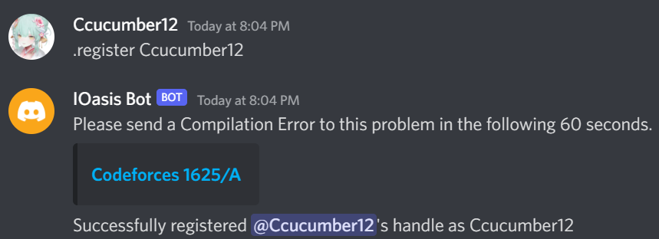
ATP 功能介紹
註冊使用者
  將社群軟體 discord 帳號連結至題目平台 Codeforces 帳號
  傳送 Compile Error 到 Codeforces，驗證身份
  自動抓取過往解題紀錄，不必從 0 開始

Slide 8
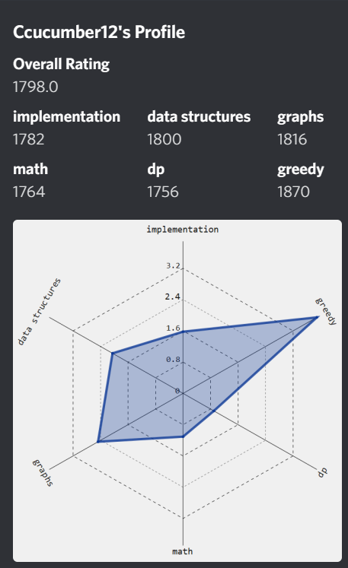
ATP 功能介紹
個人檔案
  將一個人的演算法能力分為六大類
  採用雷達圖呈現，能力分佈一目了然，得知自身擅長領域
  了解自己的能力後，開始挑戰之旅吧！

Slide 9
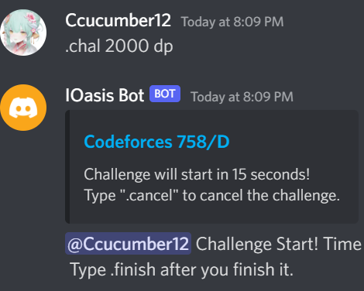
ATP 功能介紹
題目挑戰
  設定想要的題目難度以及想練習的主題，交由系統推薦題目
  也可以什麼都不打，讓演算法找到最適合你的題目！

Slide 10
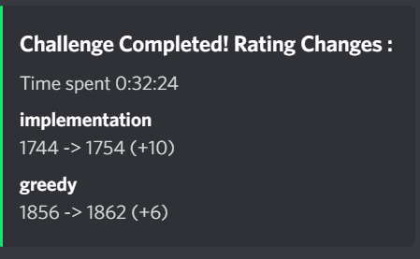
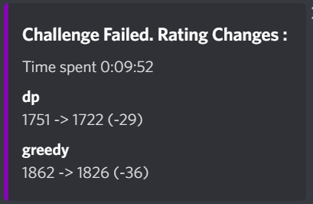
ATP 功能介紹
完成/放棄挑戰
  完成挑戰了嗎？回報系統後通過檢查，就能得到相對應的分數
  採用特殊演算法，對難題挑戰進行獎勵，成功有額外加分，失敗則可以扣比較少

Slide 11

DEMO 時間
使用方式
題目挑戰
能力分析
題目推薦
自訂模式

Slide 12
技術細節
背景設定
  利用 Codeforces API 擷取各項資料（題庫、題目類別、上傳資訊……）
  啟動時直接將所有題庫資訊儲存於本地，減少API 請求時間
  使用 sqlite 儲存使用者資料與挑戰紀錄
    方便未來擴充網頁版功能
  以 python 為主體，並利用 discord.py 提供的 API 與撰寫機器人

Slide 13
技術細節
註冊使用者
  使用者輸入他於 CF 平台上的 ID，並利用該帳號上傳一筆 CE 至指定題目。
  利用 CF API 檢查該 ID 是否確實於一分鐘內有指定上傳紀錄，並將 ID 記錄於資料庫。
  請求該帳號前 1000 筆上傳資料並過濾出成功解出的題目，再利用這些題目計算使用者的初始 ratings，最後將計算出來的數字與 1000 取平均。
  最終初始 rating 會略低，一方面避免使用者高估自己能力，另一方面讓使用者在初期更容易建立信心。

Slide 14

技術細節
個人檔案
  將六項能力指標轉換為 Z 分數，使能力差異更容易顯現。
  綜合能力為六項的調和平均，使得低分能力值影響更大，以達到追求均衡發展之目的。
  最終使用 pygal 將六項能力指標以雷達圖視覺化
$H=\frac{n}{\sum_{i=1}^{n}{\frac{1}{r_{i}}}}$

Slide 15
技術細節
題目挑戰：推薦系統
  以最大化綜合能力為目標，推薦最適合的題目
  從題庫中計算各題在成功解出後，使用者新的綜合能力。並取前20名作為候選題目。
  從候選題目中隨機選取一題，回傳給使用者。

Slide 16
技術細節
題目挑戰：指定項目
  使用者輸入指定難度與練習項目，從已下載的題庫中搜尋符合項目並尋找最佳推薦題目。
  將該挑戰紀錄於資料庫中，等待使用者回報。
  若使用者在一小時內完成挑戰則計為成功，反之放棄或超時則紀為失敗，並依此計算能力值變化。

Slide 17
技術細節
完成 / 放棄挑戰
  請求挑戰題目所需的知識類別，並歸類到六大能力指標。
  使用 ELO 系統成功的期望值，並依此計算各項能力變化。

Slide 18
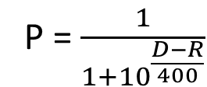
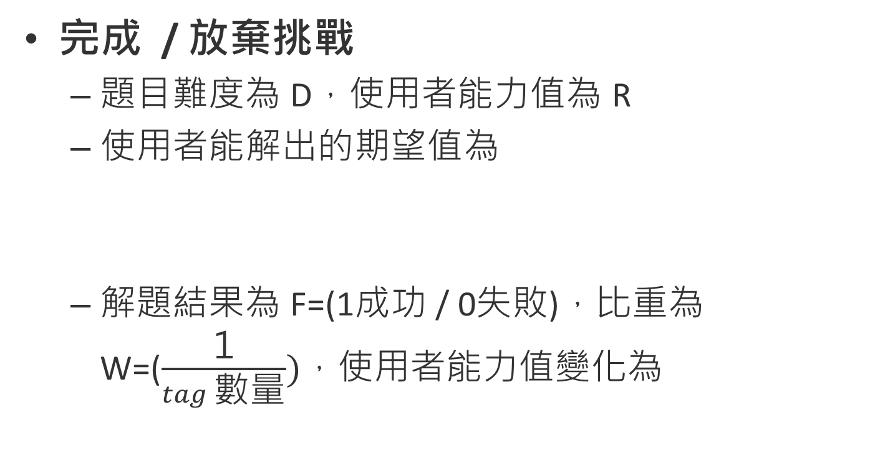

技術細節
完成 / 放棄挑戰
  題目難度為 D，使用者能力值為 R
  使用者能解出的期望值為
  解題結果為 F=(1成功 / 0失敗)，比重為 W=($\frac{１}{tag 數量})$，使用者能力值變化為
P = $\frac{1}{1+{10}^{\frac{D−R}{400}}}$
$$∆=100∗\left(F−P\right)∗W$$

Slide 19
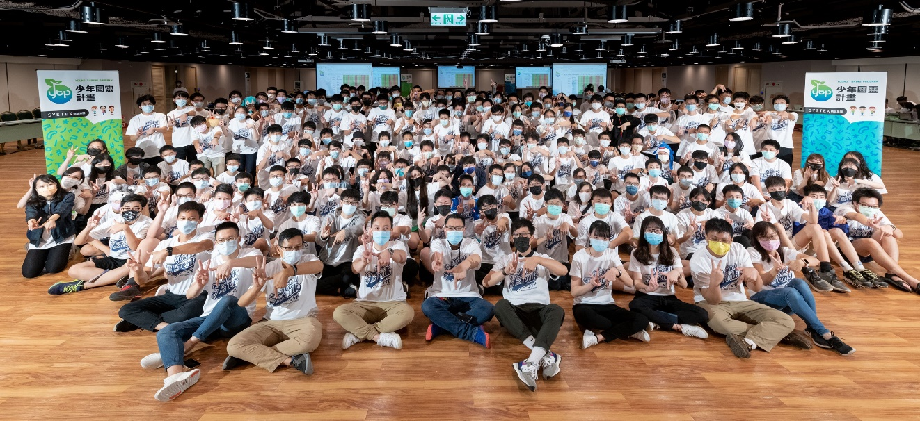
未來展望
加入其他 OJ 的題目
題目評分自動調整
網頁版介面
社交功能
  好友對戰
  查看解題紀錄
開源
  由學弟妹更新

Slide 20

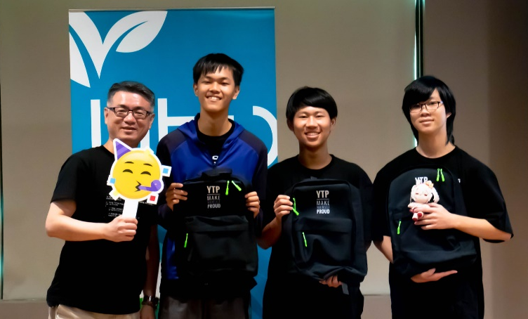
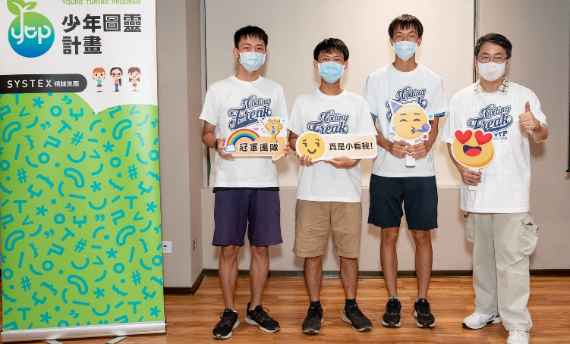
感謝
致謝
高中資訊老師、學長
YTP
  高一時，我們懵懵懂懂，來吃 pizza 快樂寫程式
  高二時，我們潛心於演算法，獲得特別獎
  高三、大一時，我們得到程式設計營第一名，並運用所學，回饋家鄉
聽到最後的各位

